Slide 1


Spring Cloud
姓名：西安技术中心
日期：2019.07

Slide 2
微服务
微服务就是一些协同工作的小而自治的服务
-Sam Newman

Slide 3
微服务的优点
02
异构性
语言、存储
弹性
一个组件不可用，不会导致级联故障
扩展
单体应用不易拓展，多个较小的服务可以按需扩展

Slide 4
微服务的优点
02
易于部署
与组织结构对齐
可组合性
可替代性
Notes:
1、小而独立，部署容易
2、交易，账务，会员服务，分为三个团队，每个团队负责各自的系统；单体会搅合在一起开发，职责会更加分明清晰一些
3、服务组合（前面已经提过）
4、做改造时，用其它服务替代

Slide 5
微服务的代价
02
微服务的代价
没有银弹
分布式系统的复杂性
开发、测试等诸多研发过程中的复杂性
部署、监控等诸多运维复杂性
……

Slide 6
云原生（Cloud Native）
03
“云原生技术有利于各组织在公有云、私有云和混合云等新型动态环境中，构建和运行可弹性扩展的应用。”
– CNCF Cloud Native Definition v1.0

Slide 7
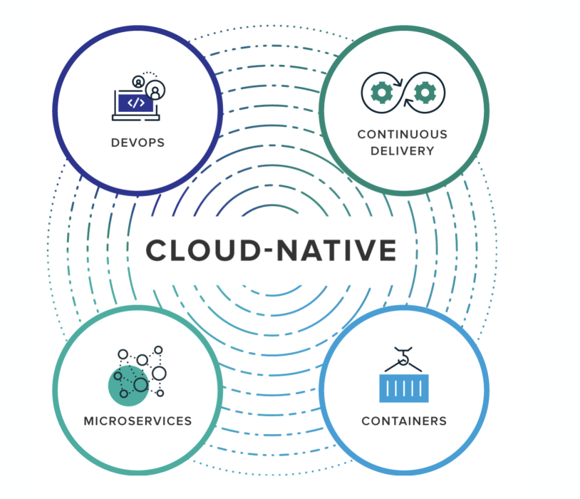
云原生
03
云原生应用要求

Slide 8
03
云原生应用要求
DevOps
开发与运维一同致力交付高品质的软件服务于客户
持续交付
软件的构建、测试和发布，要更快、更频繁、更稳定
微服务
以一组小型服务的形式来部署应用
容器
提供比传统虚拟机更高的效率

Slide 9
Spring Cloud
Spring Cloud是一系列框架的有序集合。它利用Spring Boot的开发便利性巧妙地简化了分布式系统基础设施的开发，如服务发现注册、配置中心、消息总线、负载均衡、断路器、数据监控等，都可以用Spring Boot的开发风格做到一键启动和部署。Spring并没有重复制造轮子，它只是将目前各家公司开发的比较成熟、经得起实际考验的服务框架组合起来，通过Spring Boot风格进行再封装屏蔽掉了复杂的配置和实现原理，最终给开发者留出了一套简单易懂、易部署和易维护的分布式系统开发工具包。

Slide 10
03
Spring Cloud的主要功能
服务发现(Spring Cloud Netflix)
服务熔断Netflix Hystrix
配置中心Spring Cloud Config
服务网关 Zuul
分布式消息Spring Cloud Stream

Slide 11
03
Spring Cloud与Spring Boot关系
Spring Boot 是 Spring 的一套快速配置脚手架，可以基于Spring Boot 快速开发单个微服务，Spring Cloud是一个基于Spring Boot实现的云应用开发工具；Spring Boot专注于快速、方便集成的单个个体，Spring Cloud是关注全局的服务治理框架；Spring Boot使用了默认大于配置的理念，很多集成方案已经帮你选择好了，能不配置就不配置，Spring Cloud很大的一部分是基于Spring Boot来实现,可以不基于Spring Boot吗？不可以。
Spring Boot可以离开Spring Cloud独立使用开发项目，但是Spring Cloud离不开Spring Boot，属于依赖的关系。
spring -> spring boot > Spring Cloud 这样的关系。

Slide 12
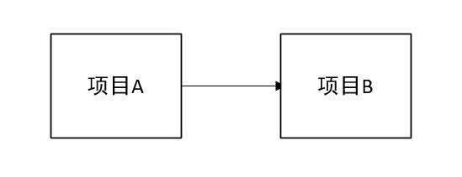
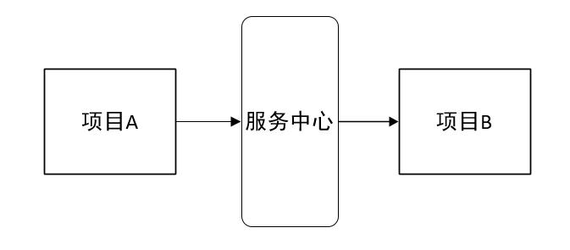
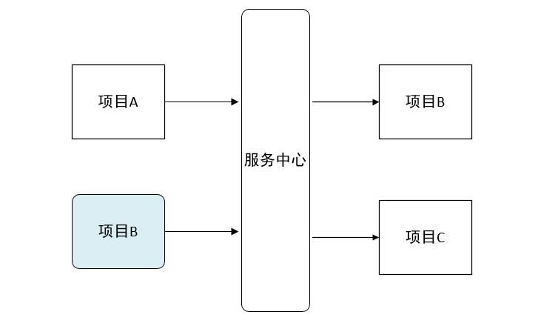
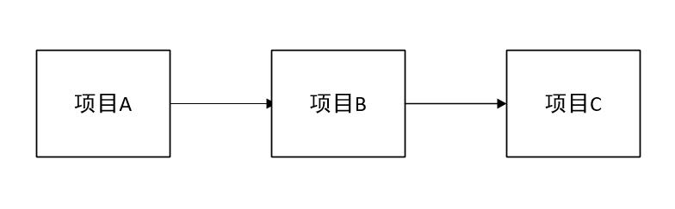
注册中心Eureka-背景
03

Slide 13
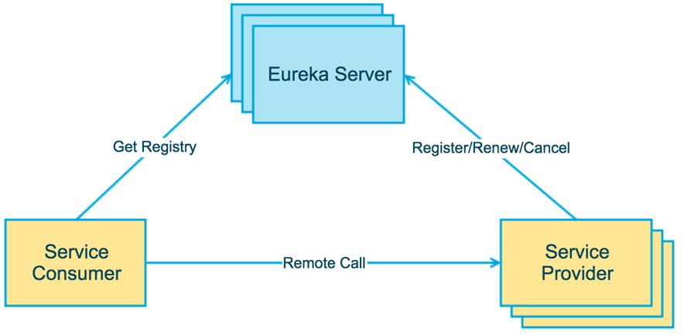
注册中心Eureka
03
1、Eureka Server 提供服务注册和发现
2、Service Provider 服务提供方 将自身服务注册到Eureka，从而使服务消费方能够找到
3、Service Consumer 服务消费方 从Eureka获取注册服务列表，从而能够消费服务

Slide 14
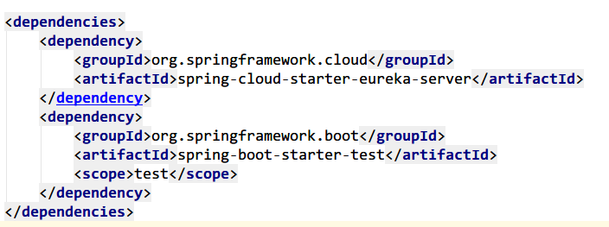
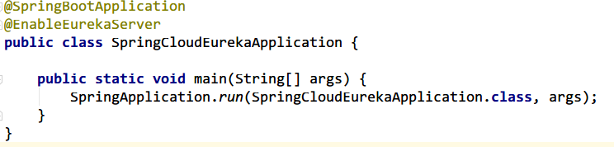
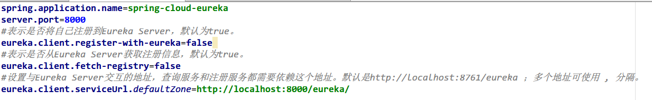
注册中心Eureka-单点
03
1、pom.xml 添加依赖
2、添加启动代码中添加@EnableEurekaServer注解
3、在默认设置下，该服务注册中心也会将自己作为客户端来尝试注册它自己，所以我们需要禁用它的客户端注册行为，在application.properties添加以下配置：

Slide 15
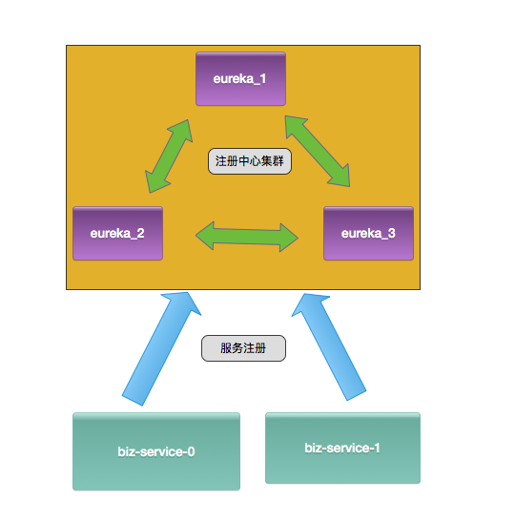
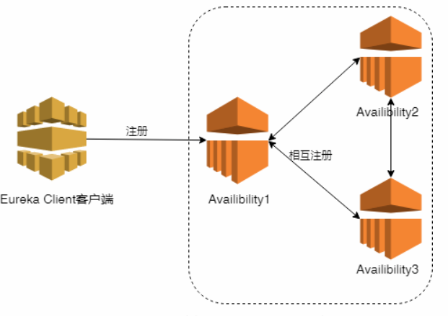
注册中心Eureka-集群
03
课后作业1：
需要将Eureke Server配置其他可用的serviceUrl
双节点的注册中心的搭建
节点1 peer1
节点2 peer2

Slide 16
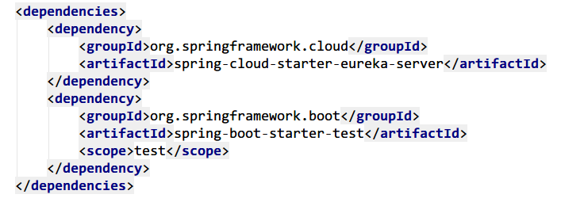

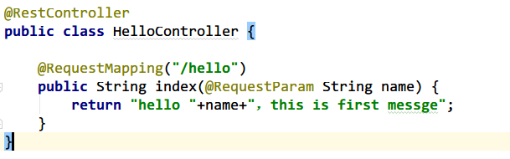
服务提供与调用
03
spring-cloud-producer（服务提供方）
1、pom.xml配置
2、配置文件
3、启动类中添加@EnableDiscoveryClient注解
4、controller

Slide 17
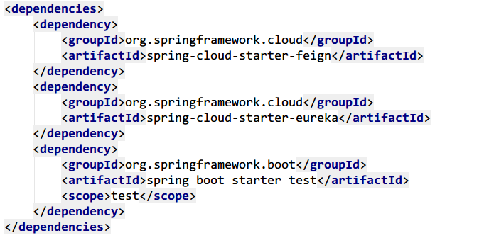

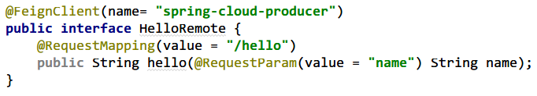
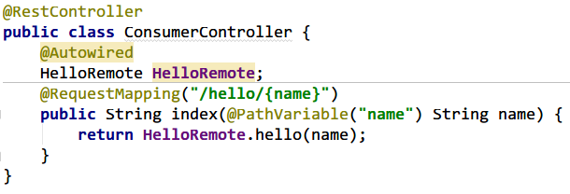
服务提供与调用
03
spring-cloud-consumer（服务调用）
1、pom.xml配置
2、配置文件
3、启动类添加@EnableDiscoveryClient和@EnableFeignClients注解。
4、feign调用实现
5、web层调用远程服务

Slide 18
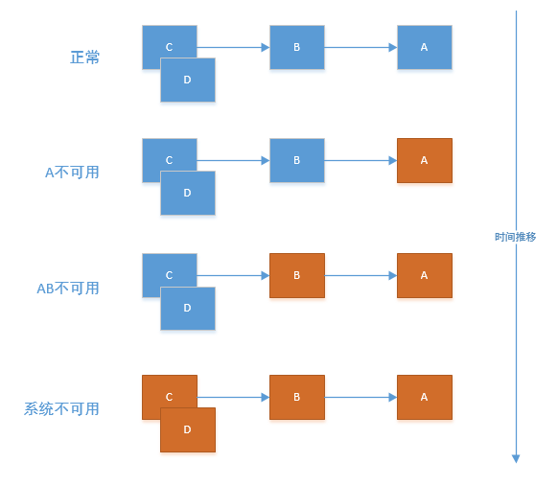
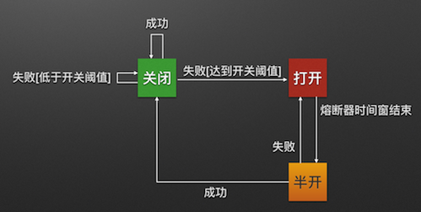
服务熔断
03
雪崩效应
熔断器

Slide 19
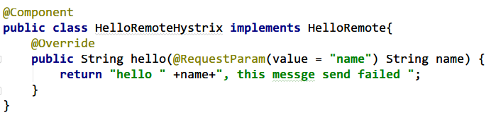
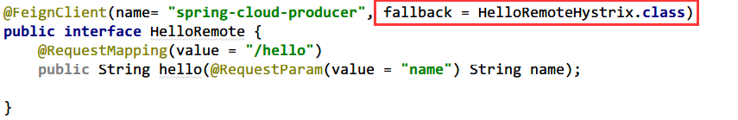
Feign Hystrix
03
修改 spring-cloud-consumer项目
1、配置文件添加
2、创建回调类：创建HelloRemoteHystrix类继承与HelloRemote实现回调的方法
3、添加fallback属性：在HelloRemote类添加指定fallback类，在服务熔断的时候返回fallback类中的内容。
feign.hystrix.enabled=true

Slide 20
感谢您的支持
欢迎您的意见

